Slide 1
Popmuziek
Jaren ‘70
Dansmuziek en muziek met een boodschap

Slide 2
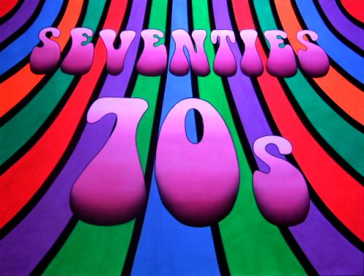
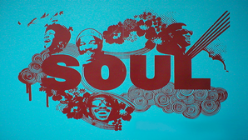
1.DANSMUZIEK
Soul, funk en disco

Slide 3
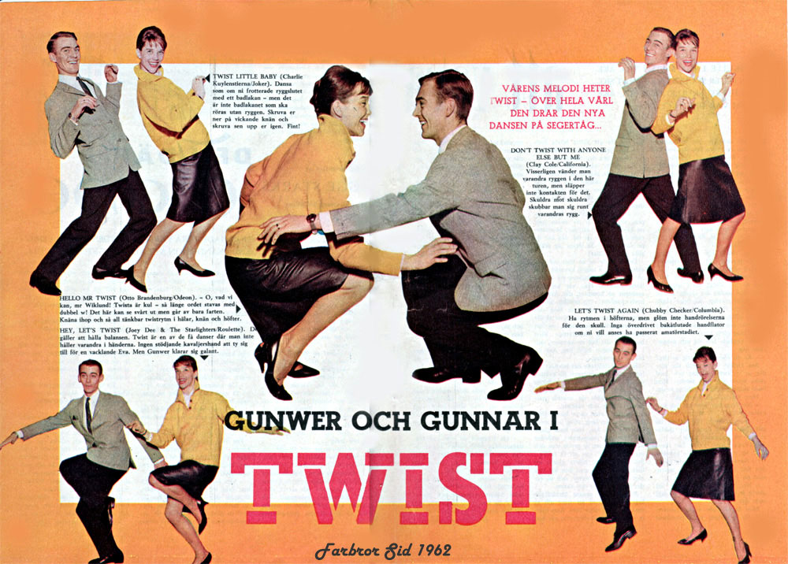
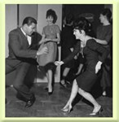
1.dansMUZIEK Dansrages
Bij popmuziek hoort DANS
Rock and Roll: The Twist
https://www.youtube.com/watch?v=im9XuJJXylw
De 10 meest legendarische danspasjes op een rij
www.ad.nl/muziek/de-10-meest-legendarische-danspasjes-op-een-rij~a783767f/

Slide 4
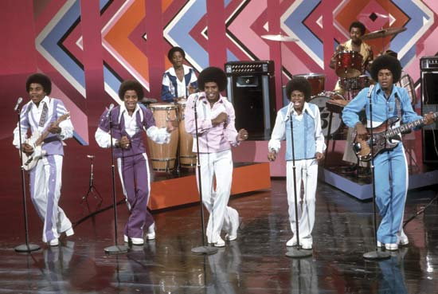
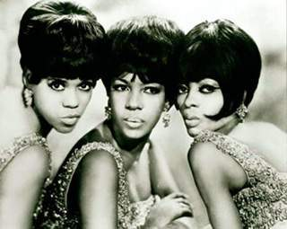
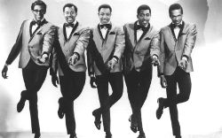
1.Dansmuziek SOUL
Vanaf 1965
Ontstaan vanuit Gospels en Rhythm and Blues
Veel blaasinstrumenten
Ingestudeerde danspasjes en mooie outfits
Muziek wordt populair bij blanke publiek
Vanuit Soul ontstaat Funk en Disco
Bekendste platenlabel:
Motown (oa The Jacksons – Supremes – Tina Turner)
http://www.youtube.com/watch?v=s3Q80mk7bxE&feature=related
Notes:
Aan het eind van de jaren zestig, begin zeventig ontwikkelde de soul zich twee kanten op. Enerzijds werd de muziek steeds harder, ruiger en energieker, waarmee funk ontstond. Anderzijds ontwikkelde zich de zachtere en zoetere disco.

Slide 5
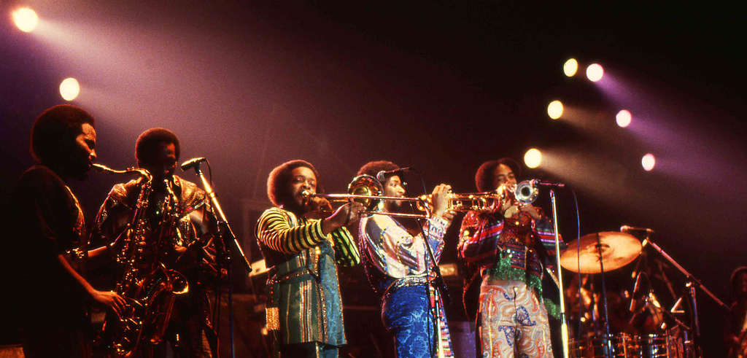
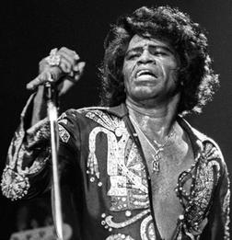
1.Dansmuziek FUNK
Energieke, rauwe vorm van dansmuziek ontstond uit soul en rhythm & blues.
Bij funk draait alles om een ritmische en opzwepende groove.
Godfather of soul: James Brown
www.youtube.com/watch?v=AihgZv1D5-4
Glitter and galmour
https://www.youtube.com/watch?v=oOWsT2bxKkE

Slide 6
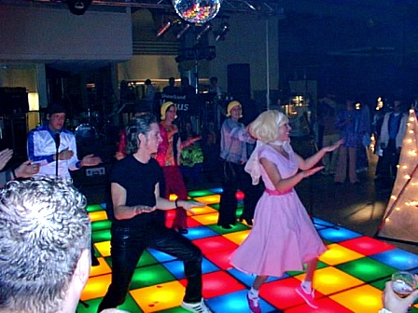
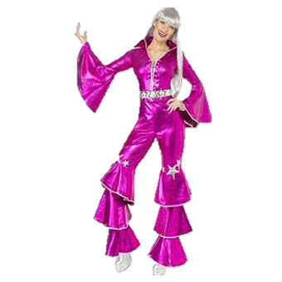
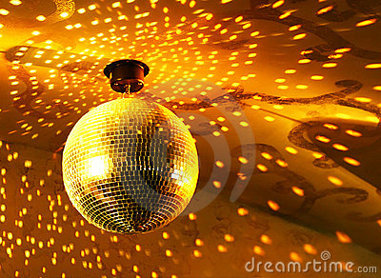
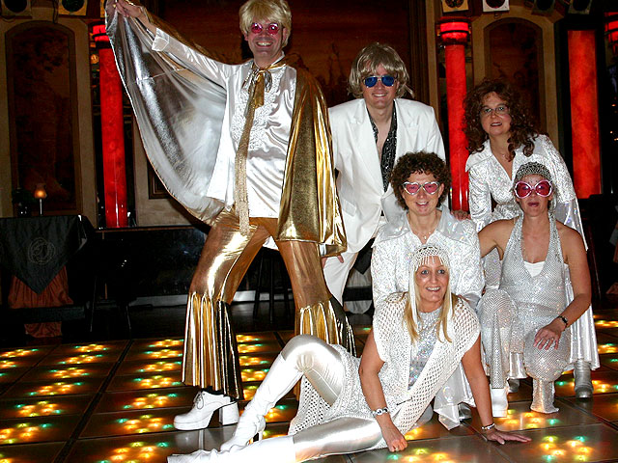
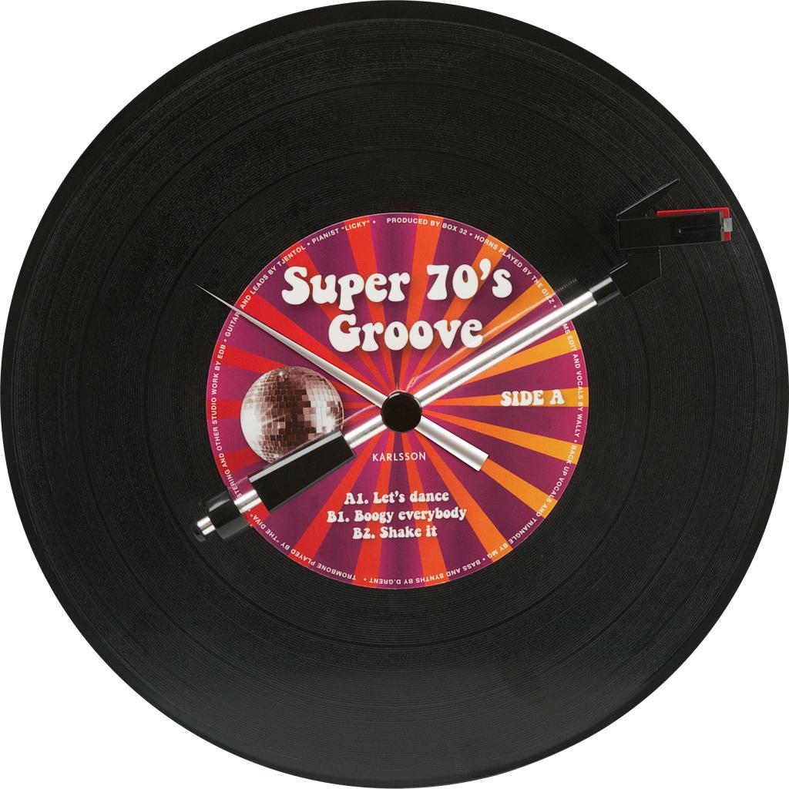
1.Dansmuziek disco
“Glad geproduceerd geluid”” ontstaan uit Soul maar met stampende discobeat
Opnametechniek steeds belangrijker
Vernoemd naar ruimte waar het ontstaat: de discotheek
Uiterlijk speelt belangrijke rol

Slide 7
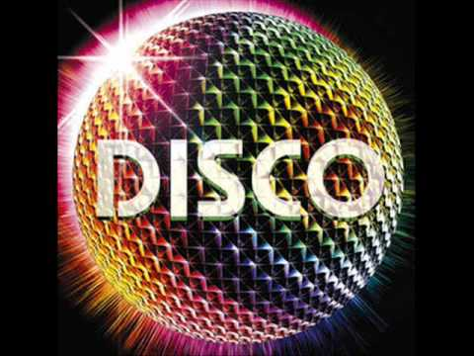
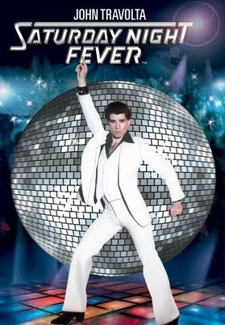
1.Dansmuziek disco
I Will Survive - Gloria Gaynor (1978)
https://www.youtube.com/watch?v=gYkACVDFmeg
Eerste film: Saturday Night Fever
http://www.youtube.com/watch?v=69VsAEafSgM
Dans
https://www.youtube.com/watch?v=iiyxosBAge0

Slide 8
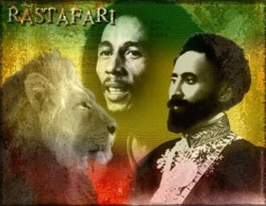
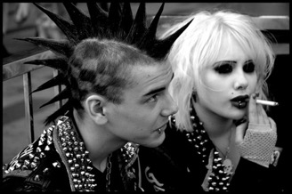
2.MUZIEK MET EEN BOODSCHAP
Reggae, Punk, Queen en commercie

Slide 9
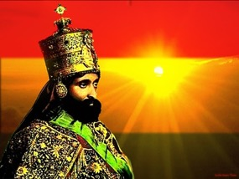
Reggae
2. MUZIEK MET EEN BOODSCHAP
https://schooltv.nl/video/het-klokhuis-reggae-1/
https://www.youtube.com/watch?v=Cnk9ydJWGb8
Muziek met een boodschap: eind jaren 60
Jamaica: smeltkroes van culturentussenstop handel en scheepvaart
Muziek als verzet:
zwarte bevolking tegen ‘the system’, streven naar gelijkheid
hogere spirituele staat te bereiken: Rastafari geloof
Muzikale kenmerken:
Laidback tempo
Afterbeat: accent op de derde tel van de vierkwartsmaat https://www.youtube.com/watch?time_continue=60&v=UEk9wo7sh5Y&feature=emb_logo
Bekendste artiest: BOB MARLEY: verzetsstrijder Voorbeeld:
I shot the sheriff live:
https://www.youtube.com/watch?v=Xa0HOpQRpLM
Notes:
I shot the sheriff van Bob Marley: dit nummer gaat als je het oppervlakkig bekijkt over iemand die de sheriff heeft neergeschoten, maar het gaat natuurlijk over het hele systeem in Jamaica, dat functioneert namelijk niet, en de politie doet er niets aan. Zoals je ziet zit er vaak een dubbele bodem in de teksten, vrij vaak is reggae een regelrechte aanklacht tegen bijvoorbeeld de regering.

Slide 10
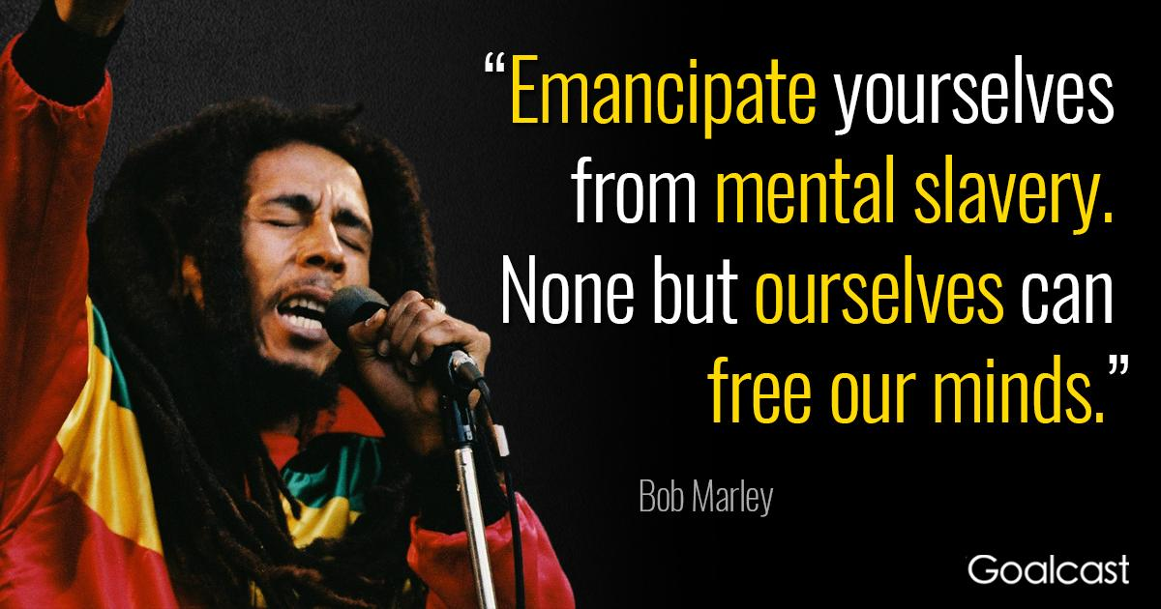
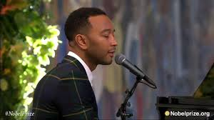
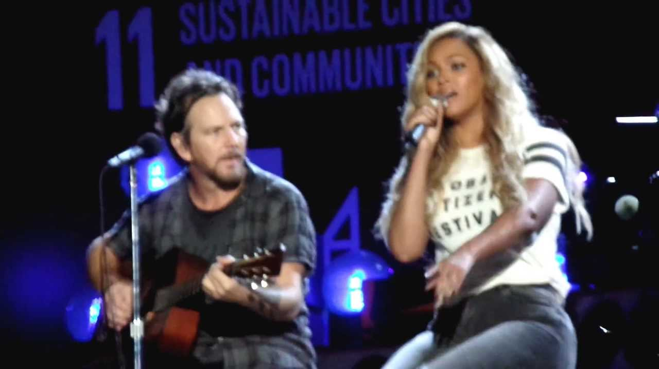
2. MUZIEK MET EEN BOODSCHAP
Reggae
Muziek van Bob Marley nu nog steeds wereldwijd populair.
Staat sinds 2009 op Unesco lijst van immaterieel erfgoed.
Muziek Bob Marley wordt nog vaak gecoverd:
Voorbeeld Redemption song
- John Legend op piano (2017 Nobel Peace Prize award ceremony)
- Beyonce en Eddie Vedder
- The voice of …. miljoenen kijkers op Youtube
Notes:
Muziek als stem voor iedereen: gaat over onrechtvaardigheid, verzet, liefde en menselijkheid
Het nummer spoort aan "jezelf te bevrijden van geestelijke slaverij", omdat "niemand behalve wijzelf onze geesten kunnen bevrijden". Deze tekst is afkomstig van een speech gegeven door Marcus Garvey in Nova Scotia in oktober 1937 die gepubliceerd werd in zijn magazine Black Man:^{[2]}

Slide 11
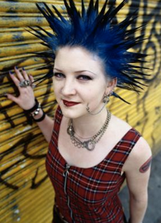
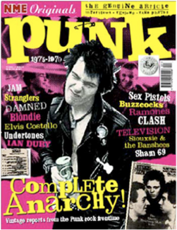
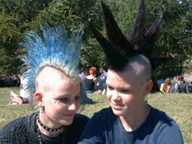
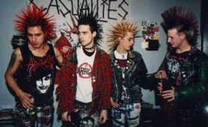
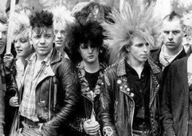
2. MUZIEK MET EEN BOODSCHAP
PUNK
Jongerencultuur jaren 70 Engeland
sociale onvrede (economische crisis)
Anarchie: schoppen tegen het systeem dat “verrot” is
Leuze: No Futur!
Provocerend: onderscheiden door kleding en gedrag en “doe het zelf” muziek

Slide 12
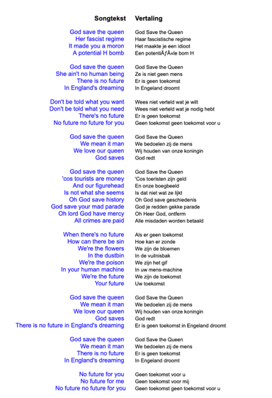
2. MUZIEK MET EEN BOODSCHAP
PUNK
Sex Pistols:
God save the queen
https://www.youtube.com/watch?v=yqrAPOZxgzU

Slide 13
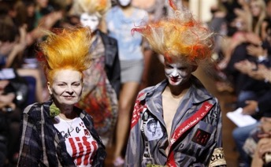
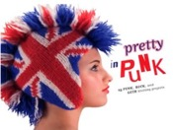
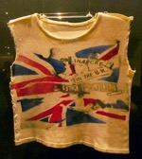
2. MUZIEK MET EEN BOODSCHAP
PUNK
Punk als inspiratie voor mode
Ontwerper Vivienne Westwood
Zet Punk om tot een modelijn: nu nog steeds actueel
Documenataire: Westwood: Punk, Icon, Activist
https://www.youtube.com/watch?v=qvYmFcAegH4

Slide 14
2. MUZIEK MET EEN BOODSCHAP
QUEEN
Queen: we will rock you ( live, Rio, 1985 )
https://www.youtube.com/watch?v=LcQ1tX6V_x0
\Vele artiesten hebben het liedje gecoverd. Daarnaast ook een inspiratiebron commercie / reclame , dans en muziek.
Britney Spears, Beyonce & Pink - We Will Rock You Pepsi
https://www.youtube.com/watch?v=pES8SezkV8w
Spongebob We Will Rock You
https://www.youtube.com/watch?v=_eFBGEx5ccQ
Musical in 2002
Notes:
‘we will rock you’ valt op heel veel manieren te interpreteren, maar in de context van het nummer lijkt ‘wij zullen opschudding veroorzaken’. De tekst gaat over een jongen die op straat speelt en lawaai maakt, een jonge man die op straat roept dat hij de wereld gaat veranderen en een zielige oude man die smeekt dat het ooit vrede gaat worden.

